Slide 1
Interfaz de usuario con Blazor

Slide 2
Componentes en Blazor UI
Combinación de HTML y C#
Uso de sintaxis Razor
Compilación en una clase de componente

Slide 3
Razor y MVC
Inserción de código .NET en páginas web
Uso en aplicaciones MVC de ASP.NET
Extensión .cshtml

Slide 4
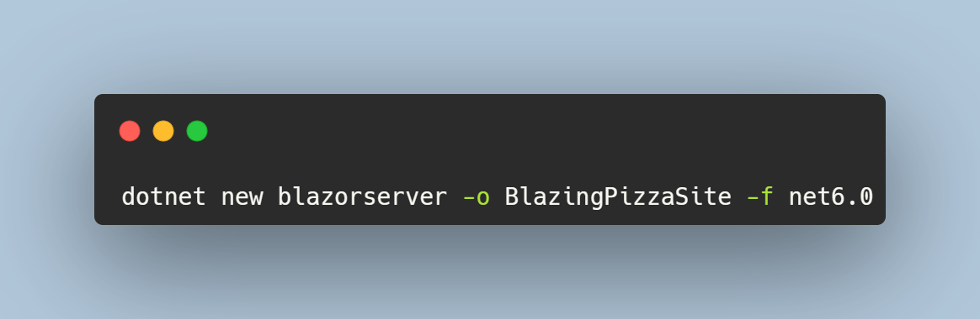
Creación de proyecto Blazor

Slide 5
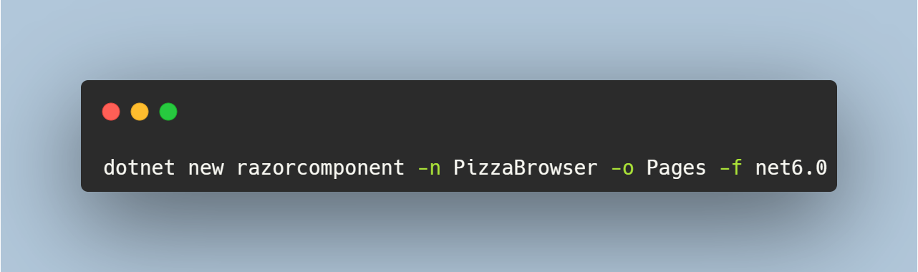
Agregar componente

Slide 6
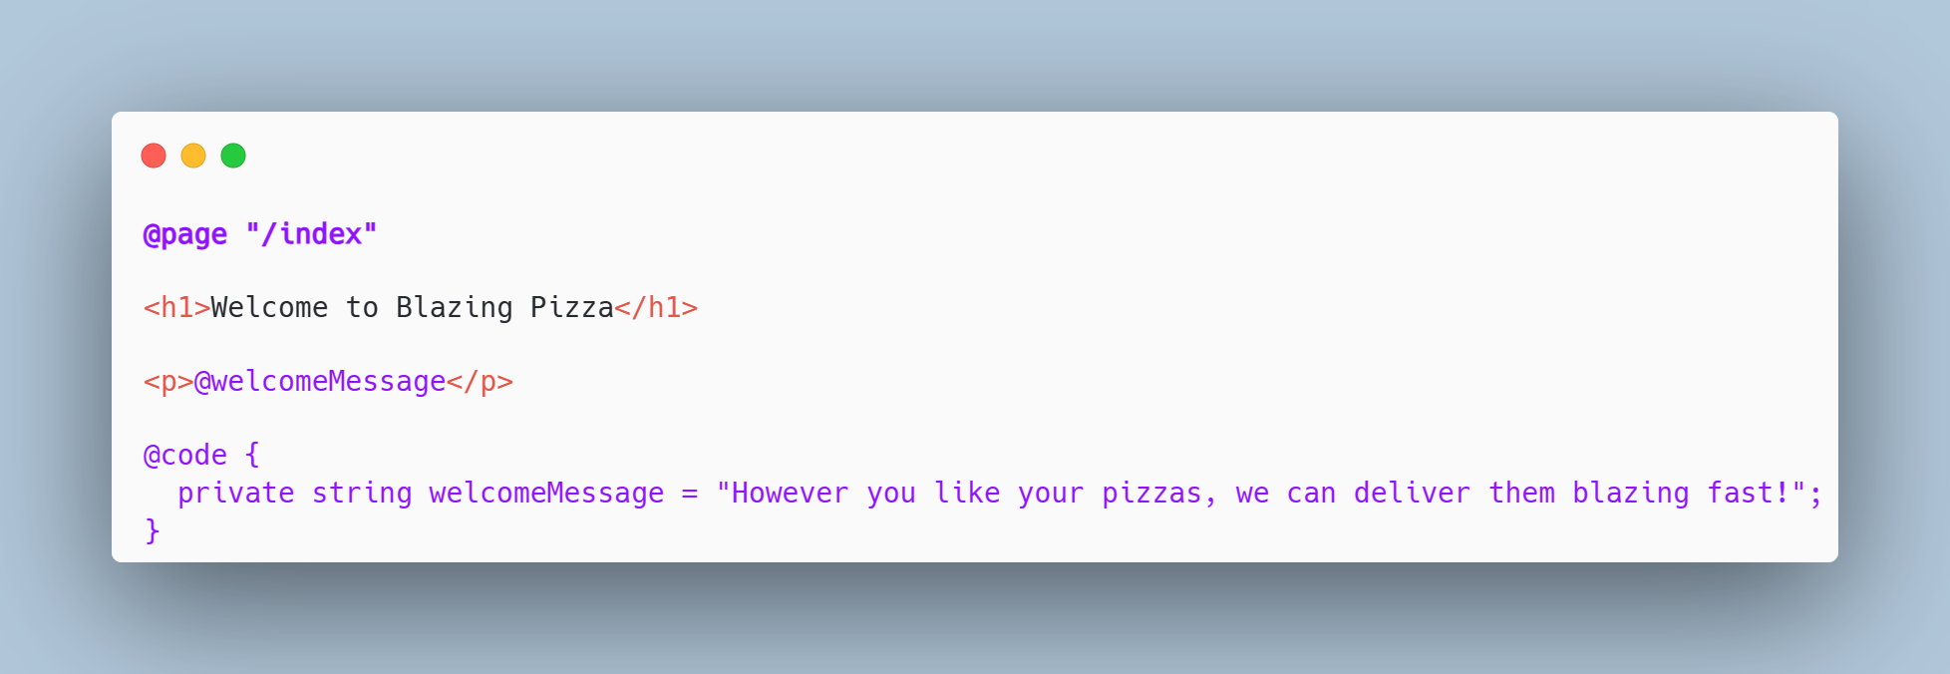

Slide 7
Acceso a datos en un componente de Blazor
Obtención de datos de origen dinámico
Importancia de datos dinámicos en sitios web
Uso de componentes Blazor para mostrar datos

Slide 8
Creación de un servicio de datos registrado
Uso de código C# para obtener datos
Formateo de datos como HTML

Slide 9
Aplicación Blazor Server
Creación de un servicio registrado
Representación de un origen de datos
Obtención de datos

Slide 10
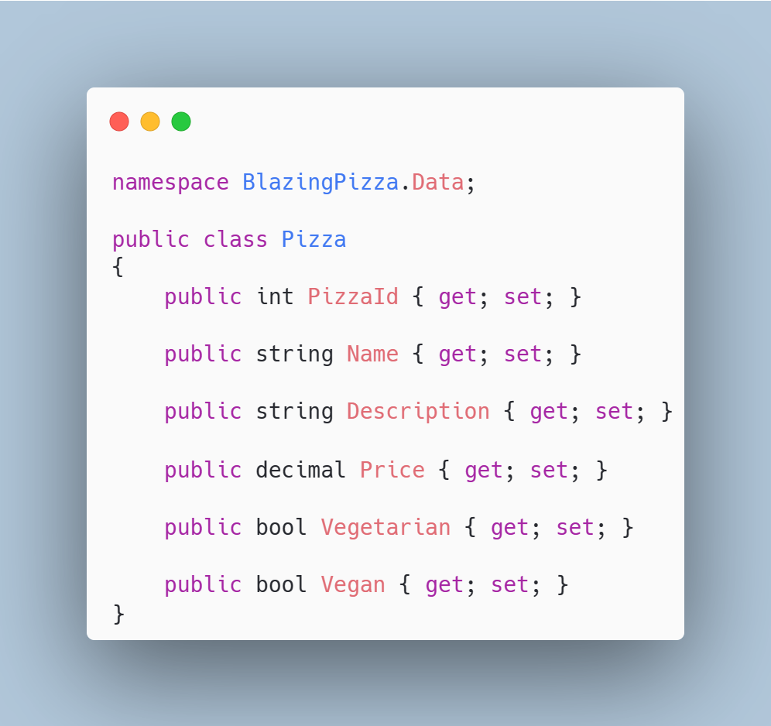
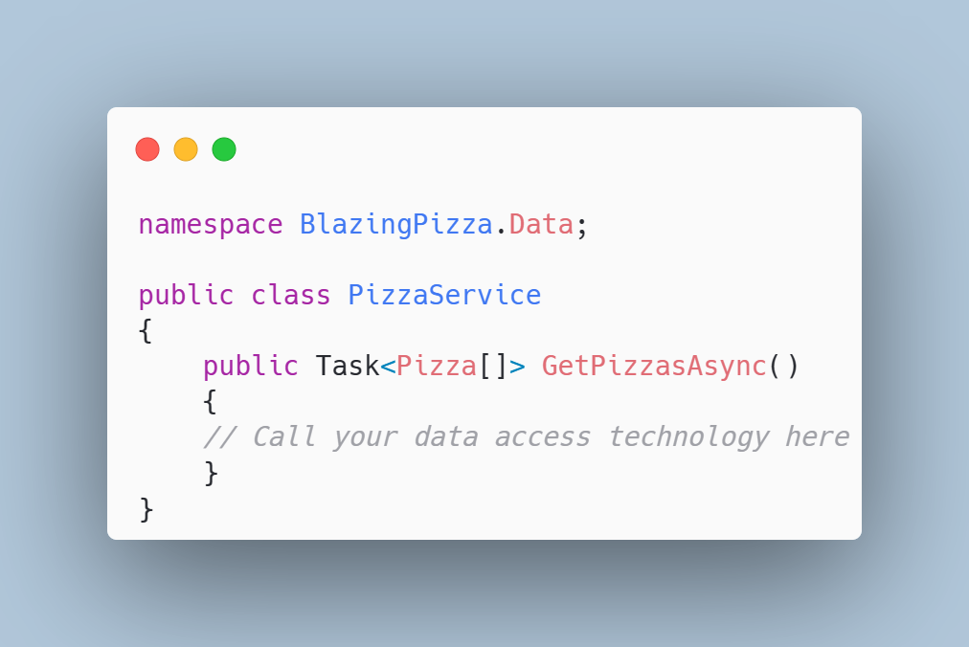
Creación de un servicio de datos registrado

Slide 11
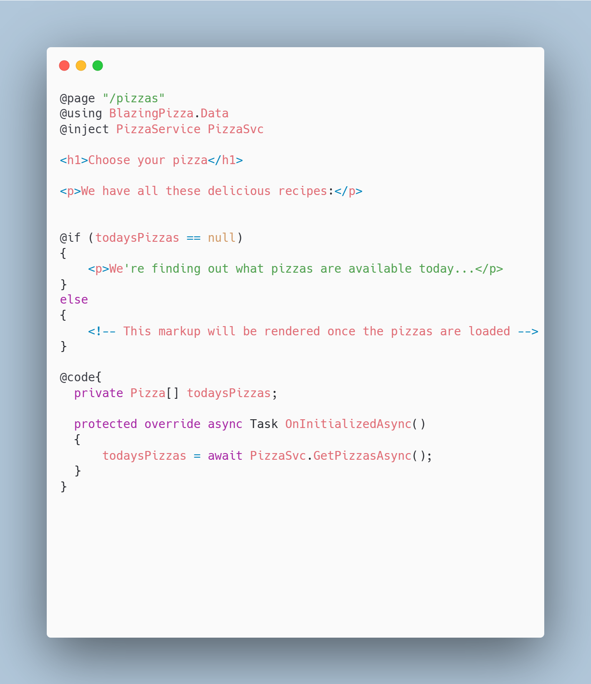
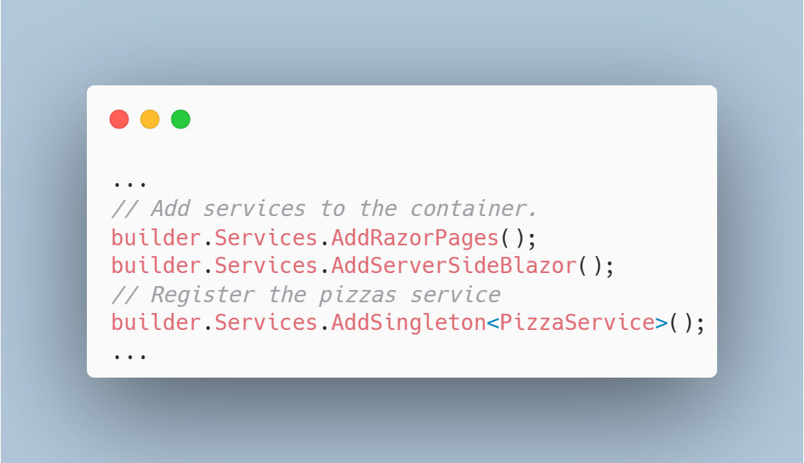
Uso de un servicio para obtener datos

Slide 12
Uso compartido de datos en aplicaciones Blazor
Técnicas para compartir información entre componentes
Parámetros de componente y parámetros en cascada
Patrón AppState para el almacenamiento de valores compartidos

Slide 13
Uso compartido de información con parámetros de componente
Componentes secundarios en la jerarquía de componentes
Definición de parámetros de componente

Slide 14
Uso compartido de información mediante parámetros en cascada
Problema con los parámetros de componente en jerarquías profundas
Uso de parámetros en cascada para compartir valores
Disponibilidad automática de valores en componentes descendientes

Slide 15
Uso compartido de información mediante AppState
Patrón AppState
Creación de una clase de AppState
Registro como servicio con ámbito
Acceso a las propiedades de AppState desde cualquier componente

